Slide 1

Pomocné vědy historické
Tematická oblast | Archeologie
Datum vytvoření | 19. 5. 2013
Ročník | 5. ročník osmiletého nebo 1. ročník čtyřletého gymnázia
Stručný obsah | Student se seznámí se základní charakteristikou archeologie a ilustračně s nejslavnějšími archeologickými nálezy českého pravěku.
Způsob využití | Výklad je vhodné použít při výkladu o historických pramenech nebo v rámci látky pravěku.
Autor | Mgr. Michael Dvorský
Kód | VY_32_INOVACE_17_DDVR15

Slide 2
Archeologie (z řečtiny: αρχαίος (archaios) = starý,
λόγος (logos) = slovo, řeč)
je věda studující minulost prostřednictvím archeologických pramenů, tj. zachovaných lidských výtvorů a jiných předmětů, ovlivněných člověkem jako např. architektury, tělesných ostatků apod.
Zabývá se materiální kulturou.
Cílem archeologie je poznat minulé události lidských společenství a jejich kulturu.
Patří k těm vědním disciplínám, které jsou schopné interpretovat minulost lidstva z doby před používáním písma.

Slide 3
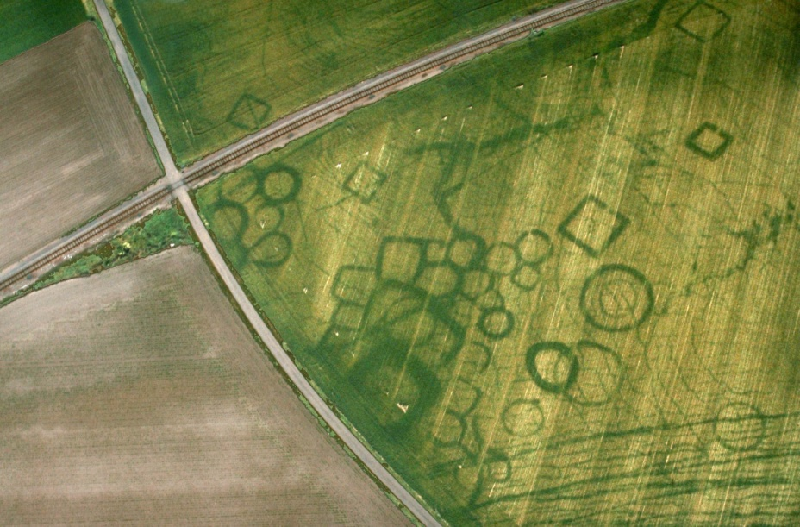
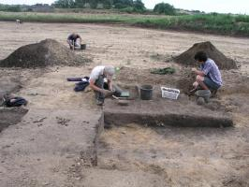
Archeologie se snaží zakládat prameny dvojím způsobem.
Postup tzv. destruktivního archeologického výzkumu, tj. ohledání místa, provedení vykopávek, analýza nálezu, syntéza poznatků a následné vyvození závěru (interpretace).
Postup tzv. nedestruktivní archeologie, kdy zpravidla nedochází
k porušení terénu.
Využívá se například leteckého snímkování při hledání antropogenního (člověkem ovlivněného) reliéfu krajiny, nebo specializovaných detektorů.
Letecké snímkování
Destruktivní metoda
http://www.archeologienadosah.cz/o-archeologii/metody/metody-vyzkumu
http://www.praha.eu/jnp/cz/home/zivot_v_praze/budoucnost_historie/praha_historicka/archeologie/ve_vykopavkach_byl_objeven_i_hrob_psa.html

Slide 4
Zkoumáním jaké kultury se zabývá archeologie?
Zabývá se materiální kulturou.
Co znamená tzv. destruktivní archeologický výzkum?
Především ohledání místa a provedení vykopávek.
Co znamená tzv. nedestruktivní archeologie?
Postupy, kdy zpravidla nedochází k porušení terénu.

Slide 5
Významné nálezy české archeologie

Slide 6
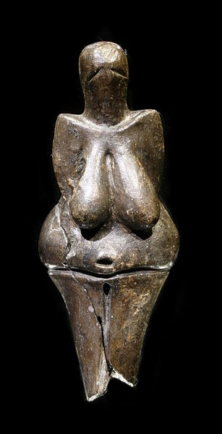
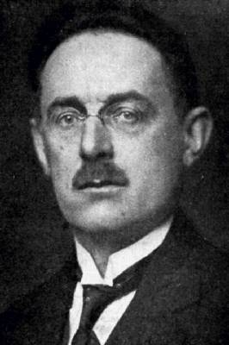
Věstonická venuše je keramická soška nahé ženy, vyrobená z pálené hlíny, pocházející z mladého paleolitu a datovaná do období 29 000 – 25 000 př. n. l.
Soška byla nalezena r. 1925 v pravěkém nalezišti mezi Dolními Věstonicemi a Pavlovem týmem Karla Absolona.
Karel Absolon
http://cs.wikipedia.org/wiki/Soubor:Karel_absolon.jpg
http://cs.wikipedia.org/wiki/Soubor:Vestonicka_venuse_edit.jpg

Slide 7
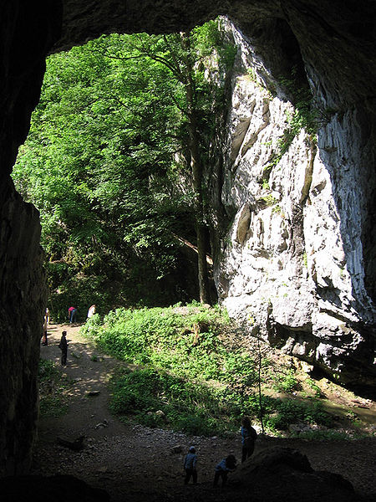
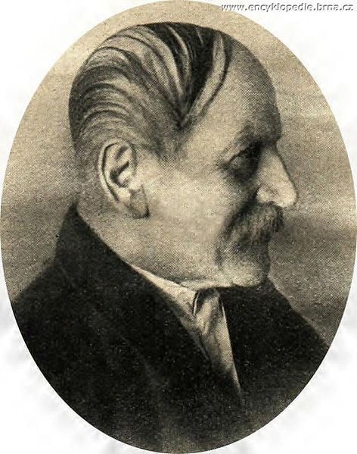
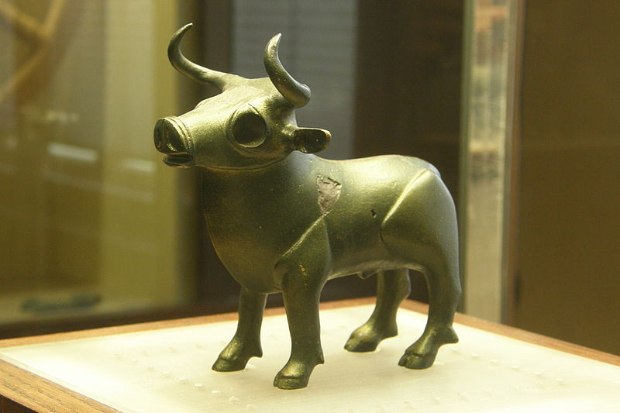
Býčí skála v Moravském krasu
Od roku 1867 prováděl v jeskyni vykopávky Jindřich Wankel, který zde objevil sídliště z doby paleolitu. Tyto objevy pak byly korunovány nálezem sošky bronzového býčka o dva roky později.
V dalších letech pak učinil doktor Wankel nález Halštatského pohřbu, který ve své velkoleposti neměl u nás obdoby a který dodnes poutá pozornost.
Jindřich Wankel
http://cs.wikipedia.org/wiki/Soubor:Jind%C5%99ich_Wankel.jpg
http://cs.wikipedia.org/wiki/Soubor:B%C3%BD%C4%8D%C3%AD_sk%C3%A1la.jpg
http://cs.wikipedia.org/wiki/Soubor:Bronze_statue_of_a_bull_%28Byci_skala%29.JPG

Slide 8
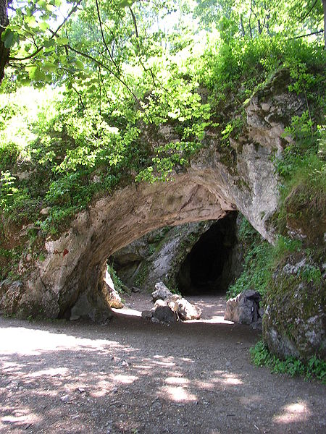
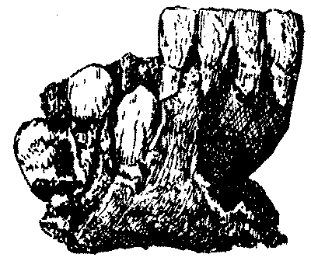
Šipka je krasová jeskyně na severní Moravě poblíž Štramberka.
Roku 1880 se proslavila tím, že v ní tehdejší profesor na novojičínském gymnáziu Karel Jaroslav Maška, který zde dělal průzkum, objevil čelist neandertálského dítěte.
http://cs.wikipedia.org/wiki/Soubor:Sipka_Cave_Stramberk_CZ_01.JPG

Slide 9
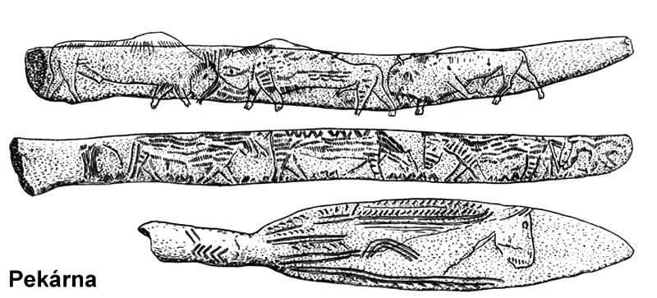
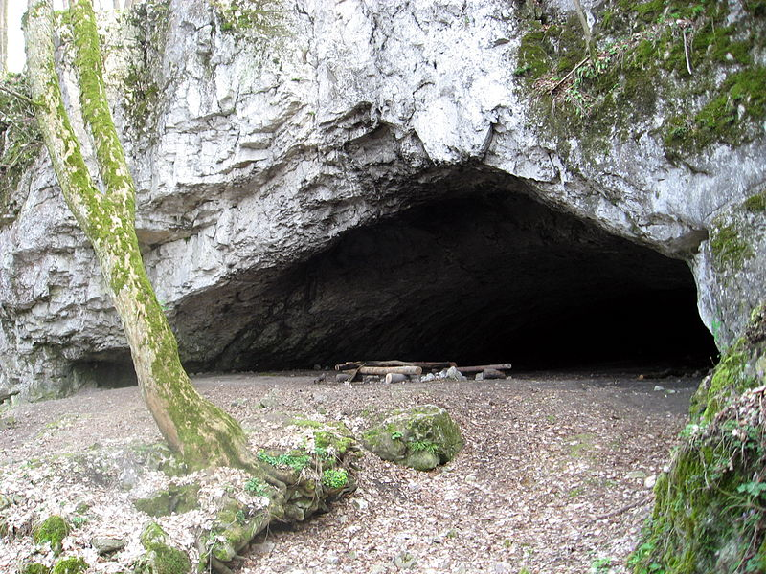
Jeskyně Pekárna
v Moravském krasu
Jeskyně je jedinečnou archeologickou lokalitou, která byla zkoumána řadou archeologů.
Výzkumy prokázaly osídlení od období paleolitu přes neolit, dobu bronzovou až po dobu halštatskou.
Z nálezů jsou známé zejména rytiny na koňských žebrech - „Souboj bizonů“
a „Pasoucí se koně“
https://pf.ujep.cz/~velimskyt/pravek/02paleolit/pa55.jpg
http://cs.wikipedia.org/wiki/Soubor:Jeskyn%C4%9B_Pek%C3%A1rna.jpg

Slide 10
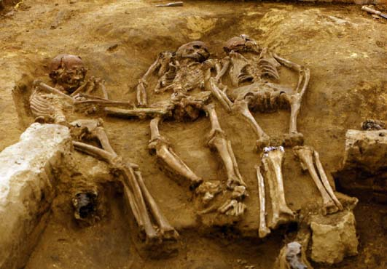
Trojhrob z Dolních Věstonic
V srpnu 1986 byl Bohuslavem Klímou objeven takzvaný věstonický trojhrob .
V tomto unikátním hrobu leželi tři jedinci v natažených polohách.
Význam tohoto zvláštního pohřbu nebyl zatím objasněn.
http://www.archeologie.webzdarma.cz/Ceske_lokality.html

Slide 11
Největší objev Karla Absolona je
Věstonická venuše
Býčí skála získala svůj název podle
bronzové sošky býčka
Důkazem osídlení Štramberka v paleolitu je
nález čelisti dítěte neandertálce
Jeskyně Pekárna se nachází
v Moravském krasu
K významným nálezům z Pekárny patří
koňská žebra s rytinami koní a bizonů
Významným objevem Bohuslava Klímy
z Dolních Věstonic
záhadný trojhrob

